Slide 1
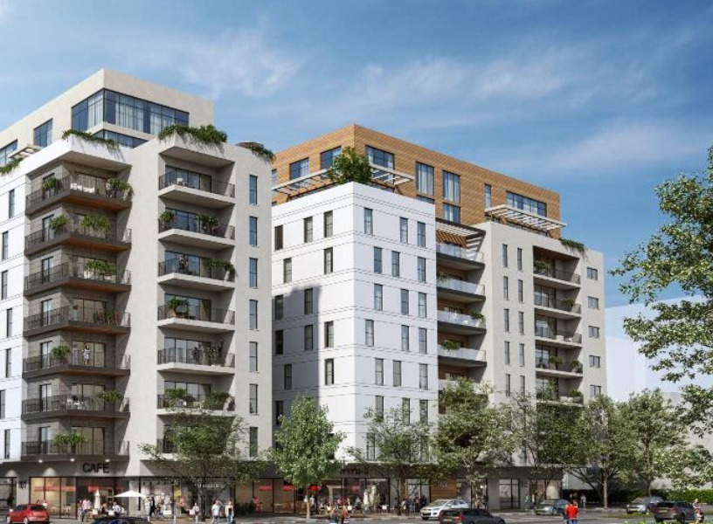
מסמך מדיניות חלופת שקד
יוני 2026 - רחובות

Slide 2

מדיניות התחדשות בניינית
חלופת שקד – תיקון 139 לחוק תו"ב
בינוי חכם | חיזוק עמידות | הזדמנות לרחובות
תכנית ביניינית
139
2023
בהליכי תכנון
תיקון חוק תו"ב
חלופת שקד
פקיעת תמ"א 38
הועדה המקומית לתכנון ובנייה – רחובות

Slide 3
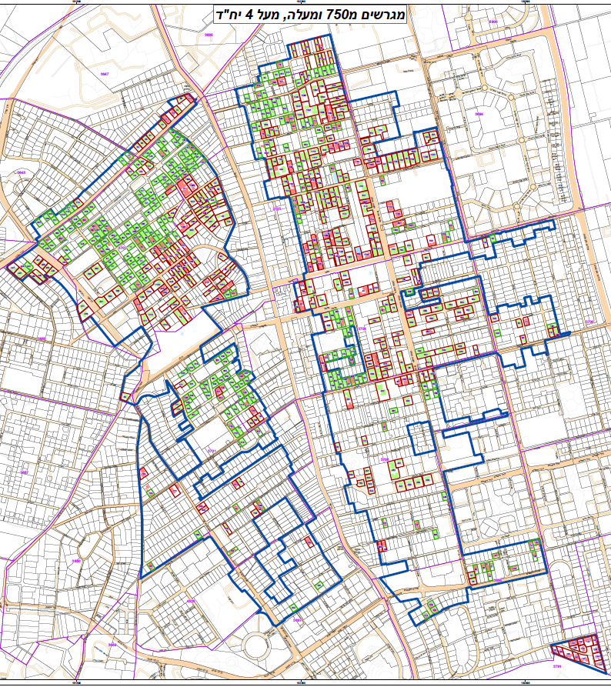
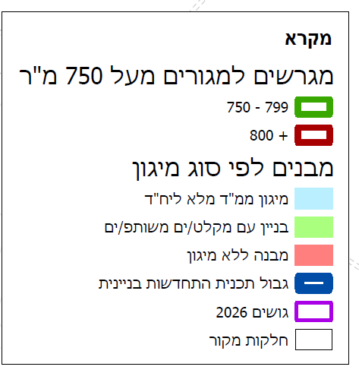
נתוני התחדשות עירונית:
ע"פ נתונים של אדר' איתן רונאל משנת 2025-
בעיר קיימים 3,200 מבנים שנבנו לפני 1980
מתוכם קיימים 2,400 מבנים הזכאים לחלופת שקד
משנת 2015 ועד היום הופקו היתרים עבור 113 מגרשים במסגרת תמ"א/38 לתיקוניה ורח/2000/טז לתיקוניה (כ- 2,500 יח"ד).
בקנה נמצאות כעת כ-40 תכניות בשלב פרה-רולינג
בנוסף כ-10 תכניות נמצאות לפני דיון להפקדה (מתוכן 4 אחרי דיון ו-2 משובצות לדיון הקרוב).

Slide 4
הרקע – מדוע נדרשת מדיניות חדשה?
תמ"א 38 – עבר
חלופת שקד – עכשיו
✗ תוקפה פקע באוקטובר 2023
✗ טיפול בבניין בודד בלבד
✗ ללא מענה סביבתי-שכונתי
✗ ריבוי תכניות נקודתיות
✗ עומסי תנועה וחניה בלתי פתורים
✓ הליך תכנוני מהיר ובסמכות מקומית
✓ מענה לצרכי ציבור באזור
✓ חיזוק לרעידות אדמה + מיגון
✓ גישה מתחמית – שכונה כמכלול
✓ מענה מעודכן ומותאם לשוק
→
הגישה המתחמית מאפשרת פתרון כולל לשכונה – לא רק לבניין בודד

Slide 5
אילו בניינים זכאים להתחדשות?
🏠
שימוש למגורים
📅
גיל הבניין
לפחות 70% משטח הבנייה הכולל הקיים
משמש למגורים
היתר הבנייה ניתן לפני שנת 1980
(לפני עידן תקני רעידות האדמה)
🔑
מינימום יחידות
📐
שטח בנייה
לפחות 4 יחידות דיור בנויות ב-2 קומות
לפי היתר כחוק
חישוב כולל שטח עיקרי + מרפסות
+ שטחי שירות לפי סעיף 70 לחוק
* בניין העונה על כל התנאים לעיל זכאי לבחינת תכנית התחדשות בהתאם למסמך מדיניות זה

Slide 6
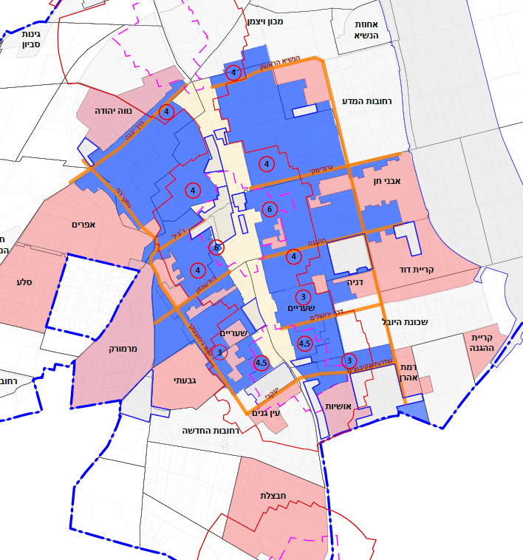
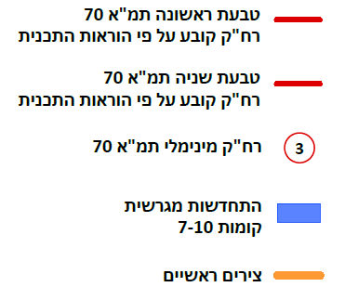

היכן ניתן להתחדש? – מפת האזורים
מקרא
אזור לב העיר – מיועד לפינוי-בינוי בלבד

Slide 7
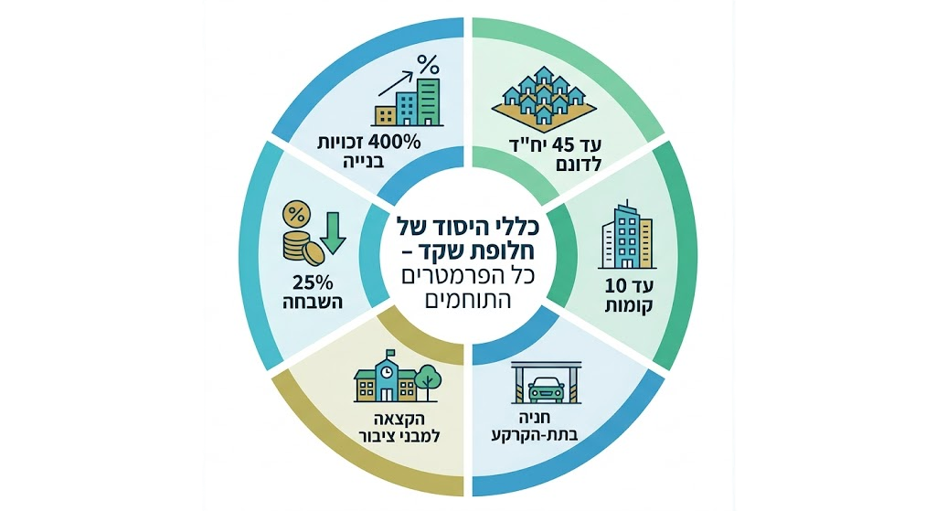
מהי חלופת שקד בעיר רחובות?

Slide 8
הנחיות הבינוי – כך ייראו המבנים
נסיגה
1.5 מ'
קומה עליונה9
פרמטרי הבינוי – מסמך המדיניות
קומה 8
קומה 7
🏢 גובה מקסימלי
קומה 6
◆ קרקע + 8 טיפוסיות + 1 בנסיגה = 10 קומות
עד 10
קומות
קומה 5
קומה 4
📏 קווי בניין
קומה 3
◆ קדמי (כולל מרפסות): 4 מ'
קומה 2
◆ אחורי (כולל מרפסות): 4 מ'
קומה 1
◆ צידי (כולל מרפסות + מסתורי כביסה): 3 מ'
נסיגה
1מ'
קומת קרקע
↩ נסיגות חובה
רחוב
◆ קומת קרקע: 1 מ' מקו הקומות הטיפוסיות
◆ קומה עליונה: 1.5 מ' מקו הטיפוסיות
קומה טיפוסית
קומה בנסיגה עליונה
קומת קרקע
מרפסות

Slide 9
פרמטרים לתכנון
פרמטר תכנוני | תכנית רח/2000/טז/2 | מדיניות מוצעת
קו בניין קדמי | 5 | 4
קו בניין אחורי | 6 | 4
קו בניין צידי | 4 | 3
צפיפות (רוחב זכות דרך 12 מ' ומעלה) | 20 | עד 45
צפיפות (רוחב זכות דרך בין 10 ל-12מ') | 17 | עד 45
תכסית |  | עד 60%- במגרשים בשטח 1.8 ד' ומעלה
רח"ק |  | ע"פ דרישות תמ"א 70 במידה וחלה
מס' קומות | קרקע+ 8+ תשיעית חלקית | קרקע +8 קומות+ תשיעית חלקית= 10 קומות

Slide 10
בימים אלו הועדה המקומית שוקדת על הכנת תכנית בניינית שתראה את כל הצרכים העירוניים כמכלול ותהווה חלופה של תכנית כוללת אחת במקום הצורך באישור תכניות נקודתיות ע"פ חלופת שקד.
עם אישורה של התכנית הבניינית יוכלו יזמים להוציא היתרי בניה על-פיה ותהליך ההתחדשות יתקצר משמעותית.
מדיניות חלופת שקד פורסמה לציבור, התקבלו הערות מהציבור והערות שהועלו ע"י חברי מועצה שעל פיהן מוצגת המדיניות המעודכנת לאישור.
להלן מענה לפניות הציבור שהועלו:

Slide 11
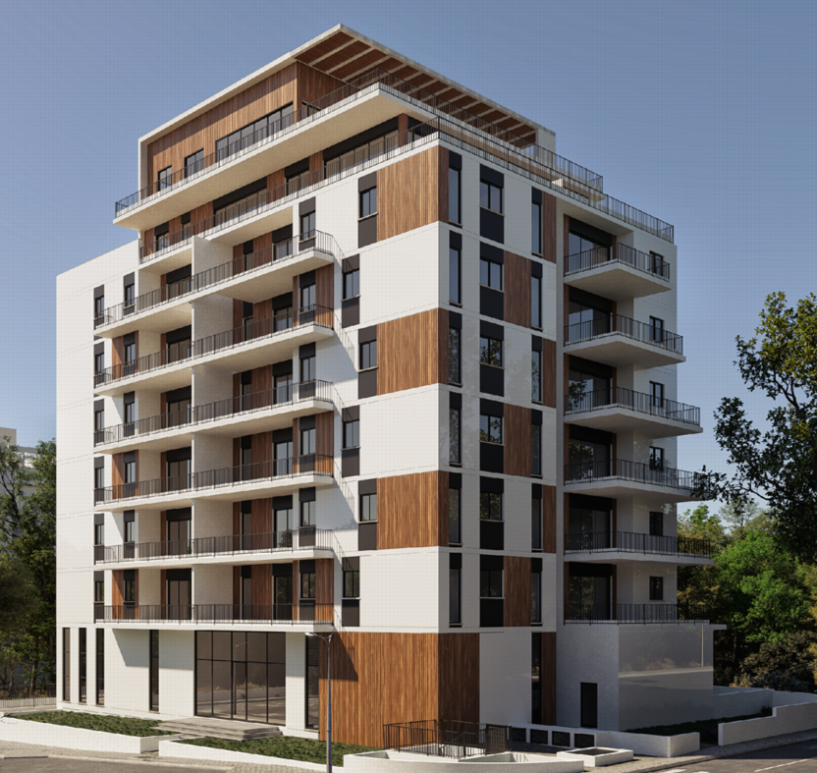

הנושא | טענת הציבור | מענה העירייה | דוגמא ויזואלית
גובה הבניין ומספר הקומות | הגבלת הגובה ל-10 קומות נמוכה מידי ולא מאפשרת מימוש של זכויות או היתכנות כלכלית, במיוחד בהשוואה למדיניות הארצית. | מדיניות העירייה בנושא, בדומה לערים אחרות, קובעת את מספר הקומות כדי לשמור על איכות התכנון ברחוב ובמגרש. המטרה היא להבטיח רחובות עם אור שמש, אוורור ומקום לעצים, ולמנוע עומס חזותי ותשתיתי כבד מידי ברחובות צרים. אנו מבינים שיהיו מקרי קצה שבהם הגבלת הגובה מקשה על הרווחיות, עם זאת, מטרת המדיניות היא לקבוע סטנדרט נכון לרוב העיר ולא לאשר תכנון לקוי עבור מגרש ספציפי, כשבמקרים אלו ניתן לבחון פתרונות כמו ניוד זכויות, איחוד מגרשים, עיבוי או תוספת ממ"דים בלבד.

Slide 12
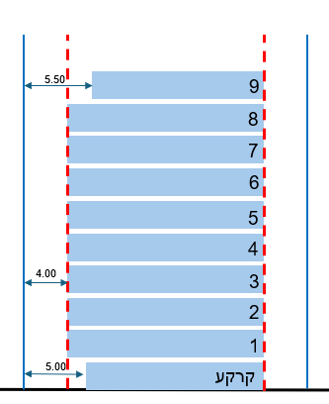

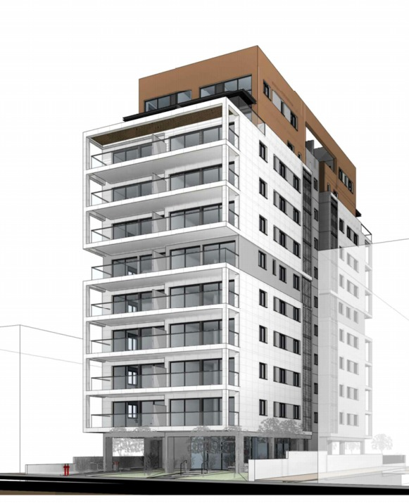
הנושא | טענת הציבור | מענה העירייה | דוגמא ויזואלית
קווי בניין ונסיגות | קווי הבניין (קדמי 4 מ', צדדיים 3.5 מ') נוקשים מידי ומקשים על התכנון, במיוחד ברחובות צרים שבהם מתבצעות הפקעות לטובת הרחבת הדרך. | קביעת קווי הבניין והנסיגות במסמך המדיניות גובשה מתוך מטרה לייצר מרחב ציבורי איכותי, והיא מהווה הקלה משמעותית בהשוואה להוראות תכנית רח/2000/טז/2 וכן למדיניות שאומצה בערים מקבילות. בעוד שהתכניות התקפות בעיר נקטו בקווי בניין שמרניים יותר, המדיניות הנוכחית מציעה גישה גמישה המותאמת לצרכי תיקון 139 ומאפשרת ניצול טוב יותר של המגרש. בנוסף, הועדה החליטה לבטל את ההחרגות בקוי הבניין ולאפשר בניה בקו בניין צידי של עד 3 מטרים לכל המגרשים במסגרת חלופת שקד.

Slide 13
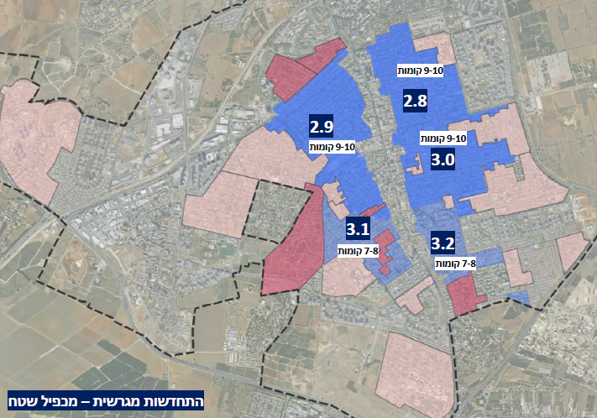
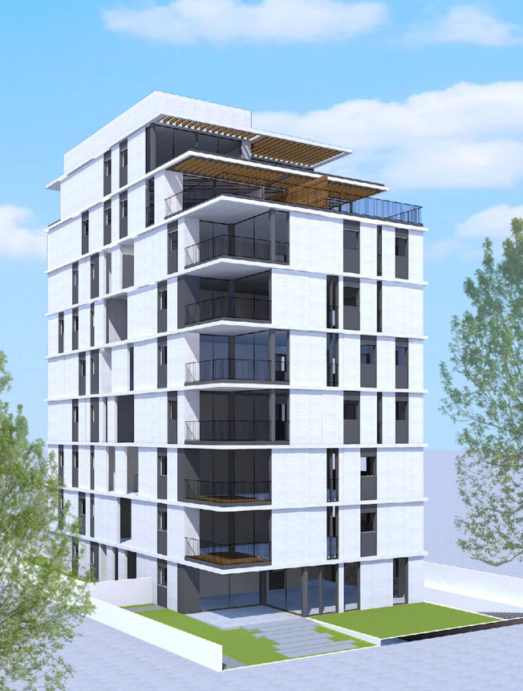
הנושא | טענת הציבור | מענה העירייה | דוגמא ויזואלית
מכפילי שטח | המכפילים המוצעים ומנגנון החריגים אינם מתחשבים במציאות בשטח מה שהופך את הפרויקטים לבלתי כלכליים. | נושא מכפילי השטח נבחן מחדש וכמענה להערות הוחלט על ביטולה של מפת המכפילים. קביעת המכפילים והיקף הזכויות לכל פרויקט יתבססו על דו"ח כלכלי וזאת על מנת להבטיח את ההיתכנות הכלכלית למימוש הפרויקט תוך מניעת הקצאה בלתי מבוקרת של זכויות בניה. מטרתנו היא יצירת היתכנות כלכלית המאפשרת בינוי איכותי.

Slide 14
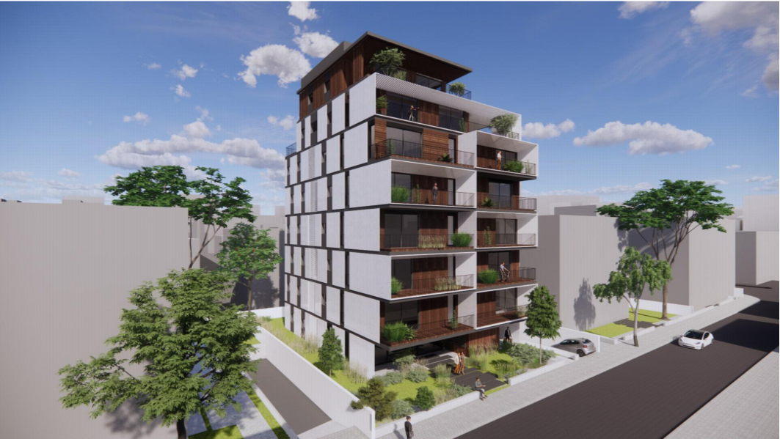
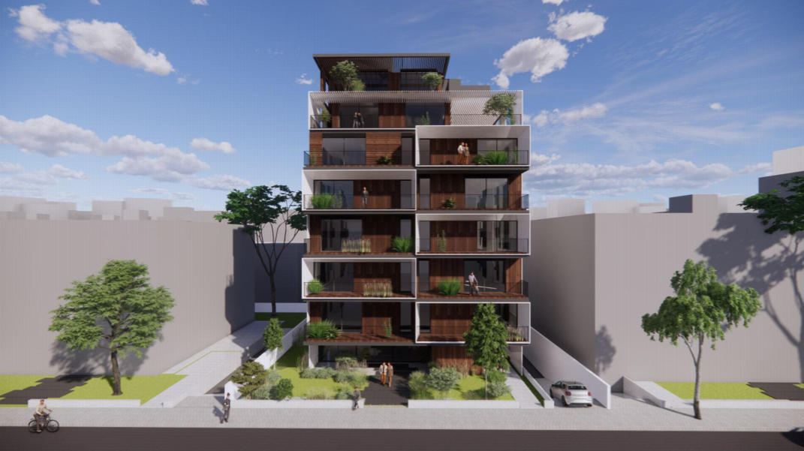
גובה הבניין ומספר הקומות
בניין לדוגמא
שפינוזה 24

Slide 15
הנושא | טענת הציבור | מענה העירייה
חנייה תת קרקעית | הדרישה לחנייה תת-קרקעית בלבד נתפסת כחסם מרכזי, שכן חפירת מרתפים במגרשים קטנים בלב המרקם הבנוי היא יקרה ולעיתים בלתי אפשרית הנדסית ללא סיכון מבנים סמוכים. נטען כי דרישה גורפת זו, יחד עם המגבלה לכניסה ויציאה אחת בלבד שעלולה לייצר עומסי תנועה מסוכנים, הופכת פרויקטים רבים ללא כלכליים. במקום זאת, ניתן לאפשר פתרונות טכנולוגיים כמו מתקני חנייה רובוטיים. | העירייה שואפת לעודד תכנון של מתחמים, דבר אשר יקל משמעותית על מציאת פתרונות חניה יעילים. משאב הקרקע הוא יקר, המדיניות העירונית רואה בהקצאת שטחי קרקע נרחבים לטובת חניות עיליות בזבוז של משאב זה, ומנחה לנצל את פני הקרקע לטובת צמחיה, שטחים משותפים ורווחת הדיירים במרחב. מדיניות התנועה בהתחדשות ביניינית נשענת על החלת תקן חנייה מצומצם, במטרה לעודד שימוש בתחבורה ציבורית ולהפחית עומסים במרכז העיר. הדרישה לכניסה ויציאה אחת תקל על התכנון וכן על עלויות הבניה לצד מטרתה העיקרית ל"פציעה" מינימלית של המדרכה ותחום הדרך הציבורית תוך שמירה על תקני התחבורה העדכניים. באשר לדרישה למתקני חנייה רובוטיים – נושא זה מוסדר במדיניות החניה העירונית ואינו נקבע במסגרת מסמך המדיניות הנוכחי לחלופת שקד, ההערה אינה רלוונטית למסמך זה.

Slide 16
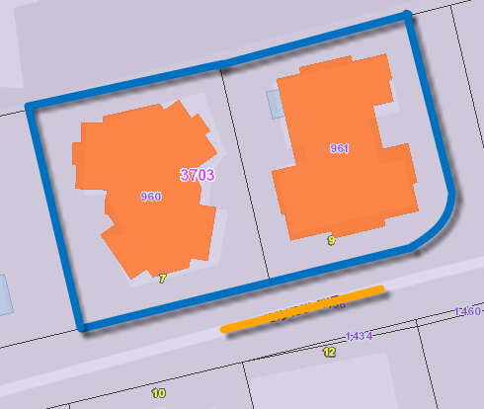
הנושא | טענת הציבור | מענה העירייה | דוגמא ויזואלית
איחוד מגרשים | ההגבלה לאיחוד של עד שתי חלקות בלבד נתפסת כשרירותית ומפריעה לתכנון אדריכלי מיטבי, במיוחד במקרים של שלוש חלקות קטנות שאיחודן אינו עולה על 1.5 דונם. | המגבלה לאיחוד של עד 2 חלקות בלבד מקורה בתקנות התוה"ב- רישוי מהיר (סעיף 145א1.(ד) "הוראות סעיף זה יחולו על תכנית כאמור בסעיף קטן (א) החלה על מגרש אחד או שני מגרשים רצופים..." המשמעות היא שאין מניעה להגיש תכנית ע"פ חלופת שקד על יותר משני מגרשים אולם תכנית כאמור לא תוכל להיות מוגשת במסגרת רישוי מהיר אלא במסלול טורי רגיל של תב"ע ואז היתר. המדיניות החדשה מאפשרת איחוד ומתחמים חלקות עד 1.8 דונם.

Slide 17
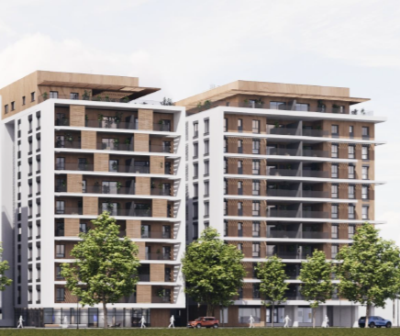
הנושא | טענת הציבור | מענה העירייה | דוגמא ויזואלית
שטחים ציבוריים | הדרישה להקצאת שטחים ציבוריים בתוך המבנים (חדרים של 100-130 מ"ר) גורמת להיווצרות חיכוך, פגישה ברכוש המשותף, וקושי בתכנון במגרשים קטנים. | הדרישה להקצאת שטחים ציבוריים מבונים הינה מתוקף הוראות התיקון לחוק ונועדה לתת מענה לצורכי הציבור הגדלים עם התחדשות העיר, תוך הקפדה על פתרונות תכנוניים ראויים. המדיניות היא לדרוש שטחים למבנה ציבור במגרשים בגודל 800 מ"ר ומעלה בלבד וכן בכפוף לדוח כלכלי – (תקן 21) הבוחן את היתכנות שטחי הציבור כחלק מהמגרש. העירייה דורשת כי לשטחים הציבוריים המבונים יתוכננו כניסות נפרדות מהכניסות של דיירי המגורים, דרישה זו נועדה להבטיח הפרדה תפקודית מלאה במבנה.

Slide 18

הנושא | טענת הציבור | מענה העירייה
תוקף חוו"ד כלכלית | הדרישה לתיקוף מחדש של חוות הדעת השמאית בכל שנה מייצרת כפל עלויות ובירוקרטיה מיותרת. | לאור העובדה שנתוני השוק והפרמטרים הכלכליים משתנים לעיתים באופן מהותי לאחר שנה, עדכון הדוח השמאי הכרחי כדי להבטיח שהתכנון המוצע ישקף את המציאות הכלכלית העדכנית. יזם יוכל לאמץ את דו"ח השמאי העירוני במקום לעדכן דו"ח.
תכנית צל | דרישה להכנת תכניות צל למקטעי רחוב מטילה על היזם הוצאות כבדות ויוצרת הקפאה תכנונית. | דרישת העירייה לתכנית צל מוגבלת למקטע רחוב מצומצם בלבד, והיא נדרשת במסלול עיבוי בלבד (חיזוק ותוספת) כדי להבטיח תכנון איכותי שאינו פוגע במגרשים השכנים. יובהר כי היקף הזכויות ייגזר מהדוח הכלכלי אשר יבטיח היתכנות כלכלית למימוש פרויקטים אלו.
התאמה לתיקון 139 | המדיניות העירונית סותרת את רוח החוק הארצי ומגבילה את הזכויות באופן שחוסם התחדשות עירונית במקום לעודד אותה. | המדיניות הנוכחית גובשה מתוך ראייה תכנונית כוללת, המאזנת בין תוספת היקף זכויות הבניה לבין כושר הנשיאה של התשתיות העירוניות והמדיניות עודכנה על מנת לאפשר היתכנות רחבה יותר לביצוע פרויקטים.

Slide 19
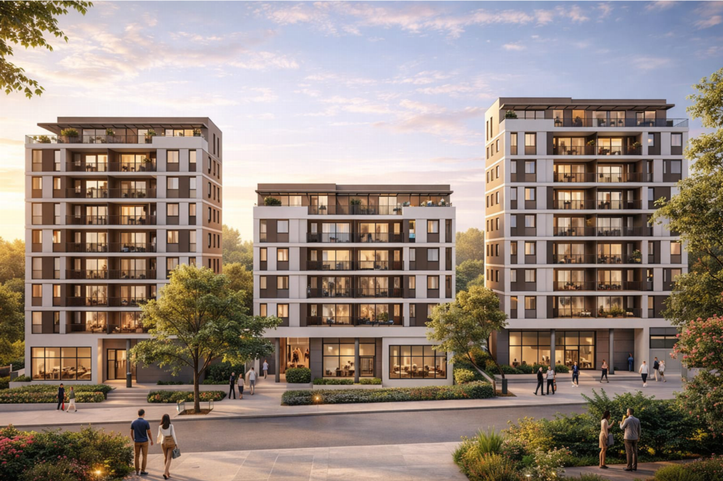
הנושא | טענת הציבור | מענה העירייה
מיגון התושבים | המטרה המרכזית היא מיגון העיר מפני רעידות אדמה ואיומים בטחוניים, והמדיניות הנוכחית חוסמת מטרה זו במקום לקדם אותה. | מסמך המדיניות מגדיר כמה חלופות במטרה לאפשר היתכנות וכדאיות כלכלית, תוך שמירה על האינטרס הציבורי ואיכות המרחב העירוני. החלופות המוצעות ליזמים מייצרות ודאות תכנונית ליזמים לפי החלופות השונות.
סביבה וקיימות | יש להרחיב את חובת השימור לכלל העצים הממוקמים בין קו הבניין לגבול המגרש, להבטיח רצועות גינון נרחבות מאדמת מקור המאפשרות התפתחות שורשים וחלחול נגר, ולחייב תכנון מוצל ובר קיימא. | עיריית רחובות רואה בשימור העצים ובפיתוח הנופי חלק בלתי נפרד מאיכות החיים בעיר. דרישות אלו מפורטות בהנחיות המרחביות של הוועדה המקומית. כל תוכנית או בקשה להיתר מחויבת לעמוד בהנחיות אלו.

Slide 20
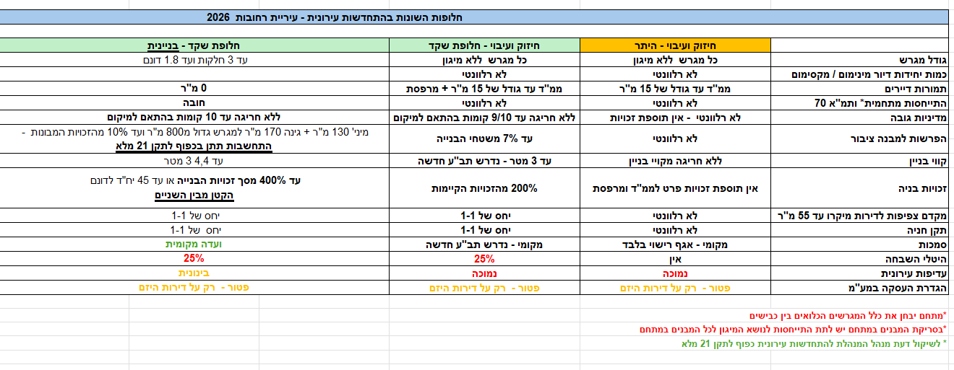
השוואה בין סוגי ההתחדשות הקיימים

Slide 21
"התחדשות עירונית היא לא רק עסקת נדל"ן
היא קודם כל אחריות לאומית
של יצירת מרחב חיים בטוח ואיכותי"
מנהל הנדסה – עיריית רחובות

